Slide 1
كلية التربية الرياضية
قسم نظريات وتطبيقات الرياضات المائية
الفرقه الرابعه
( تطبيقات الميكانيكا الحيويه في رياضه التخصص )
أ.د / محمد مقلد

Slide 2
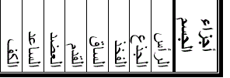
من خلال القانون في المحاضره السابقه لتحديد مركز ثقل الجسم يدويا الامر الان يتطلب مجموعه من النقاط لتطبيق القانون
1- تحديد الاجزاء التي من خلالها يمكن تحديد مركز ثقل الجسم الكلي

Slide 3
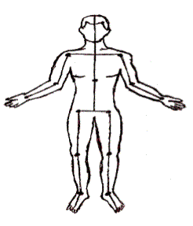
2- تحديد النقاط لوصلات اجزاء الجسم
فقط تم تحديد 14 نقطه يمكن من خلالها تحديد وصلات اجزاء الجسم

Slide 4
3- الكتله الخاصه بكل جزء ويتم تحديدها من خلال متوسط الكتله النسبيه لكل جزء مضروبا في وزن جسم السباح
4- تحديد مركز ثقل كل جزء من اجزاء الجسم
ويمكن التوصل الي الكتله النسبيه ومتوسط نسبه البعد لمركز ثقل الجزء بين الوصلات بناء علي دراسات جثث الموتي كما يتضح من الجدول التالي

Slide 7
مثال نقوم بحساب كتله الراس لسباح وزنه 60 كيلو
نسبه وزن الراس = 7%
كتله الراس = 7 * 60 / 100
= 4.2 كيلو جرام
وهكذا علي باقي الاجزاء

Slide 8
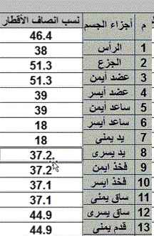
نقوم بتحديد مركز ثقل الجزء من خلال بعده عن بدايه الجزء وذلك من خلال الجدول التالي

Slide 9
حيث يتم تحديد مركز ثقل الجذء من خلال الجدول السابق
مثال
طول العضد 38 سم لسباح
يكون نقطه مركز ثقل الجسم تحسب كالتالي
* 51.3 / 100
= 19.494
اذا من المرفق يتم قياس 19.5 سم ووضع نقطه مركز ثقل العضد

Slide 10
ثم نقوم بوضع الصوره علي الرسم البياني وتحديد نقطه مركز الثقل علي الرسم البياني في الاتجاهين X ، y

Slide 11
جميع البيانات تحت مسئوليه استاذ الماده

